Slide 1
Chap. 6
1.对于三个结点A、B和C，共可构成多少种不同的树？
2.如果一棵树有n₁个度为1的结点，n₂个度为2的结点， n_{m}个度为m的结点，则共有多少个叶结点？
3.分别按前、中序和后序遍历算法，列出下图各二叉树的结点序列。

Slide 2
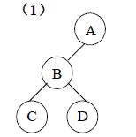
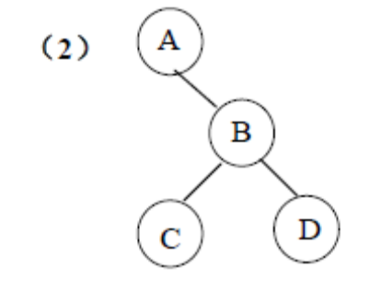
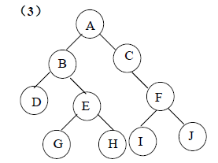
4.写出一个将二叉树中每个结点的左、右孩子交换的算法swaptree(T)。
5.编写按层次遍历二叉树的算法，同层结点按从左至右的次序进行。

Slide 3
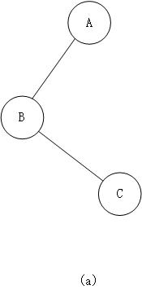
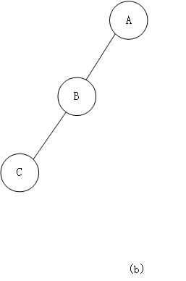
6.分别画出第3题中各二叉树的前序线索树、中序线索树和后序线索树。
7.把如下的各树转换成二叉树。

Slide 4
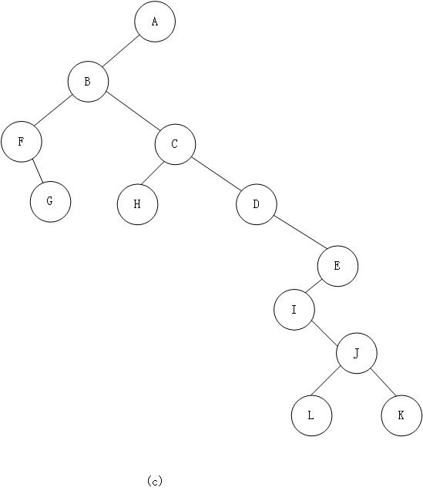

Slide 5
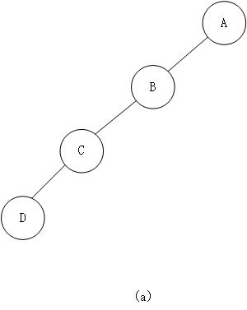
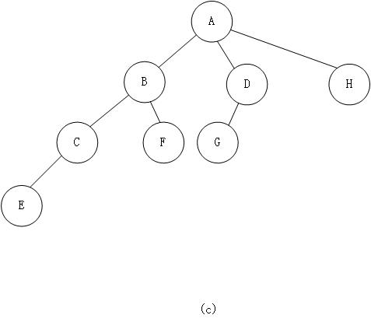
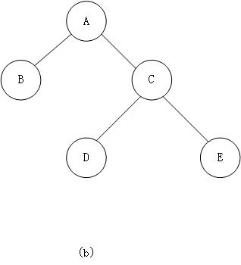
8.将下列各二叉树转换成相应的树。

Slide 6
9.试以二叉链表作为存储结构，写出计算二叉树中叶结点数目的算法。
10.给定权值集合{15,3,14,2,6,9,16,17}，构造响应的哈夫曼树，并计算它的带权路径长度。
11.假定用于通讯的电文仅由8个字母a、b、c、d、e、f、g、h组成，个字母在电文中出现的频率分别为5,25,3,6,10,11,36,4。试为这8个字母设计不等长huffman编码。

